Slide 1
Сколько правил! Правил сколько! С непривычки бросит в дрожь. Будь старательным и только! Будь внимательным и только! Все запомнишь, все поймешь! Прикрыли глазки и мысленно сказали: “Я внимателен, я сосредоточен, догадлив, сообразителен и уверен в себе. Я буду усердно трудиться на уроке”.

Slide 2
Внимательно слушайте - и всё услышите. Внимательно смотрите - и всё увидите. Думайте - и всё поймёте.

Slide 3
Повторение. -Какой раздел русского языка мы сейчас изучаем? Задайте вопросы одноклассникам .

Slide 4
Впишите вместо точек слова: 1 …- главная значимая часть слова, в которой заключено общее … значение всех однокоренных слов. 2.Приставка- значимая часть слова, которая находится перед … и служит для образования …

Slide 5
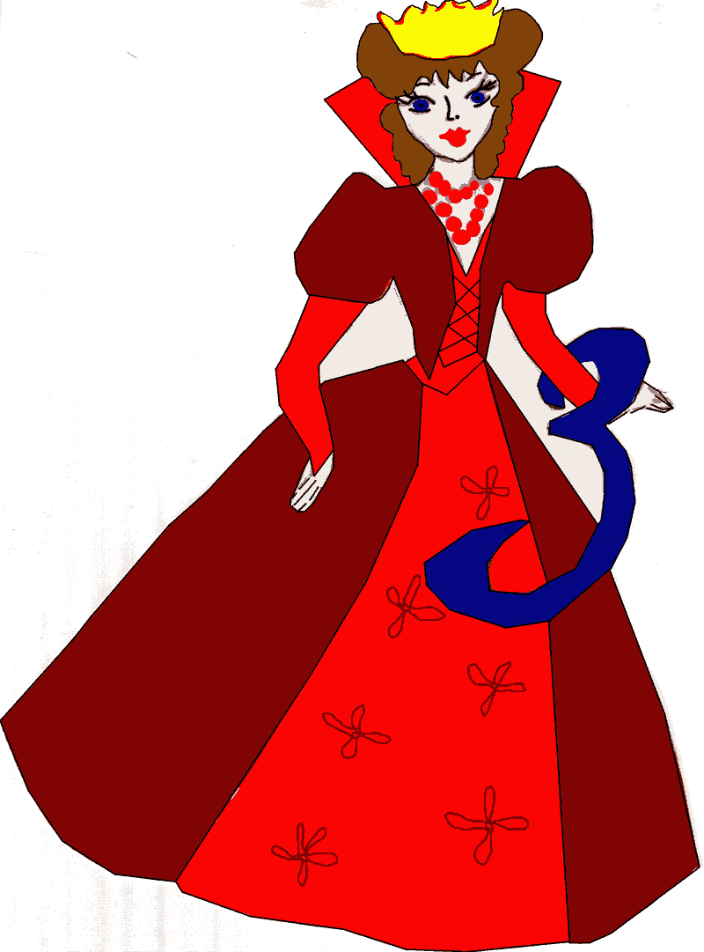
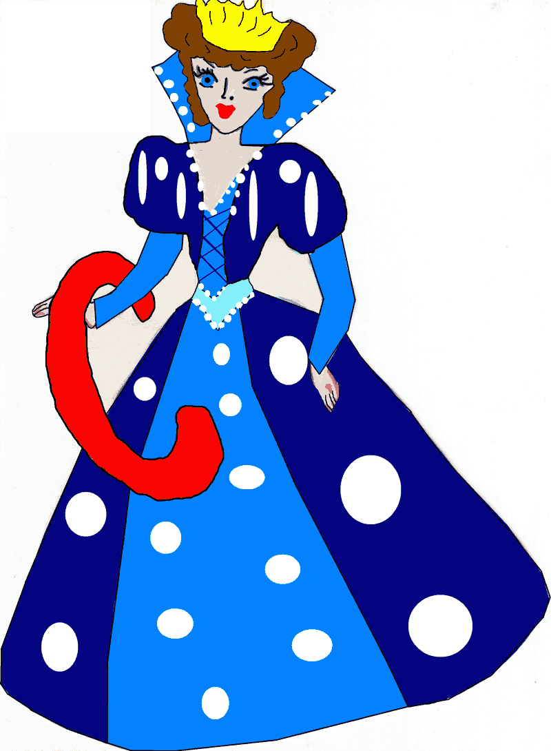
ЛИНГВИСТИЧЕСКАЯ СКАЗКА
РАЗ
БЕЗ
ВОЗ
НИЗ
ВЗ
ИЗ
РАС
БЕС
ВОС
НИС
ВС
ИС
БВГДЖЗРЛМН
КПСТФХЦЧШК

Slide 6
Внимательно выслушал их Мудрец и повелел : «Буква З должна стоять в словах на конце приставок перед звонкими согласными , а буква С – перед глухими согласными»

Slide 7
Буквы З-С на конце приставок

Slide 8
Цели: 1.определять, когда пишется буква … на конце приставки, когда –... ; 2.научиться правильно … ; 3.графически обозначать ...

Slide 9
Буквы , которые на письме обозначают звонкие и глухие согласные звуки.
Звонкие |  |  |  |  |  | б | в | г | д | ж | з
Глухие |  |  |  |  |  | п | ф | к | т | ш | с | х | ц | ч | щ
сонорные | р | л | м | н | й

Slide 10
Исследование Разбудить , расписание

Slide 11
Инструкция. 1. Выделить приставку в слове. 2.Одной чертой подчеркнуть согласную букву, на которую оканчивается приставка. 3.Двумя чертами подчеркнуть согласную, стоящую после приставки. 4.Определить, звонкий или глухой звук обозначает эта согласная буква. 5. Подобрать схему к исследуемым словам.

Slide 12
Вывод. На конце приставки надо писать -З, если корень начинается с буквы ,обозначающей звонкий согласный звук . На конце приставки надо писать -С , если корень начинается с буквы, обозначающей глухой согласный звук. З + звонкая согласная С + глухая согласная

Slide 13
Приставки на …З- и …С-
…З | …С
раз- | рас-
без- | бес-
из- | ис-
вз- | вс-
воз- | вос-
низ | нис-

Slide 15
Запишите слова в две колонки: 1) с З на конце приставки; 2) с С на конце приставки. Ра(з,с)бросать,ра(з,с)смешить, во(з,с)питать, и(з,с)вестить, в(з,с)дыхать,в(з,с)помнить.

Slide 16
Инструкция. 1. Выделить приставку в слове. 2.Двумя чертами подчеркнуть согласную, стоящую после приставки. 3.Определить, звонкий или глухой звук обозначает эта согласная буква. 4.Одной чертой подчеркнуть согласную букву, на которую оканчивается приставка.

Slide 17
Проверь .
…З+ звонк. согл. | …С+ глух. согл.
разбросать | рассмешить
известить | воспитать
вздыхать | вспомнить

Slide 18
Выпишите из текста слова с приставкой, оканчивающейся на -З и - С . Объясните их правописание. Обозначьте графически орфограмму. Лес- наше богатство, но иногда мы бездумно пользуемся этим бесценным подарком земли . Ребята, вам бесконечно долго жить на этой планете. Защищайте зелёного друга! - Какова тема текста? - Какова основная мысль текста?

Slide 19
Проверь себя. Выпишите из текста слова с приставкой, оканчивающейся на -З и -С. Объясните их правописание. Обозначьте графически орфограмму. Бездумно, бесценным, бесконечно

Slide 20
Физкультминутка. Если в пословице встречается приставка, оканчивающаяся на З , поднимаем правую руку, на С – левую. 1.Безмерная хвала чести вредит. 2.Горько не вечно, а сладко не бесконечно. 3.Крепкую дружбу и топором не разрубишь. 4.Человека узнаешь, когда с ним пуд соли расхлебаешь. 5.Раздружится друг – хуже недруга. 6.Беспечальному сон сладок.

Slide 21
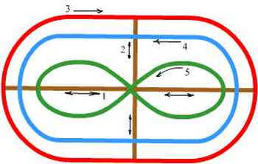
Тренажер Базарного В.Ф.

Slide 22
Заменить существительное с предлогом прилагательным с приставками на з (с). Обозначьте графически орфограмму
Без заботы
Без края
Без цели
Без звезд
Без шума
Без звука

Slide 23
Проверь себя.
Без заботы | Беззаботный
без края | бескрайний
без цели | бесцельный
без звезд | беззвездный
без шума | бесшумный
Без звука | беззвучный

Slide 24
Работа по вариантам. Вставьте орфограммы. Проверьте работу одноклассника , оцените в соответствии с критериями на слайде.
I вариант 1. Бе..вольный 2. И..следовать 3. Ра..считывать 4. Бе..толковый 5. В..лететь 6. Ра..чесать 7. Ра..винтить 8. Бе..сердечный | II вариант 1. Ра..сердить 2. Ра..жечь 3. В..хлипнуть 4. И..царапать 5. Бе..жалостный 6. Ра..свет 7. И..лить 8. Ра..плести

Slide 25
Проверь и оцени.
1-вариант 2.-вариант 1. З 1. С 2. С 2. З 3. С 3. С 4. С 4. С 5. З 5. З 6. С 6. С 7. З 7. З 8. С 8. С | Критерии оценки. правильных ответов - «5» 5,6,7 правильных ответов –«4» 3,4 правильных ответов - «3» 1,2 правильных ответа –«2»

Slide 26
«Верные- неверные утверждения» 1. Приставка раз – пишется перед глухими согласными. 2. В слове ра…писание приставка рас -. 3. В слове бе…смертный в приставке пишем букву з-. 4. Приставка раз- пишется перед звонкими согласными звуками.

Slide 27
1 | 2 | 3 | 4
- | + | - | +

Slide 28
При выполнении упражнения ученик допустил много ошибок. И вы сейчас побываете в роли учителя. Исправьте ошибки. ВНИМАНИЕ ! ОШИБКИ ! Изпуганный мальчик, бесграмотный ученик, расбитое стекло, безконечный путь, бессердечный сын, разсерженный учитель, бесбрежный океан.

Slide 29
Проверь . При выполнении упражнения ученик допустил много ошибок. И вы сейчас побываете в роли учителя. Исправьте ошибки. Испуганный мальчик, безграмотный ученик, разбитое стекло, бесконечный путь, бессердечный сын, рассерженный учитель, безбрежный океан.

Slide 30
Тест
1) В каком слове одна приставка оканчивается на –с?
а) и.черпать; б) в.лететь; в) бе.жизненный; г) во.главить.
2) В каком слове одна приставка оканчивается на –с?
а) ра.глядеть; б) бе.шумный; в) ра.жечь; г) ра.будить.
3) В каком слове приставка оканчивается на –з?
а) и.портить; б) во.произвести; в) во.петь; г) в.дохнуть.
4) В каком слове приставка оканчивается на –з?
а) и.жарить; б) и.царапать; в) ра.пустить; г) бе.сильный.
5) В какой строке во всех словах пропущена одна и та же буква:
а) ра.царапать; и.гибаться; б) ра.смотреть; бе.ценный;
в) бе.жалостный; бе.шумный; г) бе.донный; ра.шнуровать.

Slide 31
Проверь себя. Ответы: 1) а; 2)б; 3) г; 4) а; 5)б.

Slide 32
Рефлексия . Я открыл для себя, что: а) буква З пишется на конце приставок, если…; б) буква С пишется на конце приставок, если … Особенно мне удалось … Мне было интересно … Вызвало у меня затруднение …

Slide 33
Домашнее задание. 1. § 83. Упр. 440 . Стр.30 2. § 83. Упр.445. Стр.31 А тем, кто уверен в своих знаниях , необходимо записать пословицы , раскрыть скобки, вставить пропущенные буквы. Ответить на вопрос: « Чему учат нас эти пословицы?» 1. Ра…говором сыт (не) будешь. 2. Ласковым словом и камень ра…топишь. 3. Бе…донную бочку водой (не) наполнишь.

Slide 34
Оценка!
Отлично
Удовлетворительно
Хорошо

Slide 35
Спасибо за урок!

